Slide 1
Unit Testing Inside Out

Slide 2
Unit testing
Nunit
MOQ
AutoFixture
Voorbeelden Octopus

Slide 3
Unit Testing
Test scenario’s
Criteria voor goede testen
Definitie van een Unit
AAA
Integratie in Visual Studio
State versus Behavior based testing

Slide 4
Unit Testing
Test scenario’s:
Follow the money
Code coverage
Afhandeling verkeerde input

Slide 5
Unit Testing
Criteria voor goede testen:
Snel
Bij herhaling steeds zelfde resultaat
Ze kunnen geïsoleerd worden
De test is betrouwbaar/relevant

Slide 6
Unit Testing
Wat is een Unit:
Een Unit niet per 1 method
Volledig class
Meerdere classes
Martin Fowler: A Unit is a situational thing. The team decides what makes sense to be a unit for the purposes of their understanding of the system and its testing.
Link met CQRS

Slide 7
Unit Testing
AAA:
Structurering test
Arrange
Act
Assert
Niet per definitie alle 3

Slide 8
Unit Testing
Integratie in Visual Studio:
Command line based
,NET CLI
Command dotnet test
Referentie: https://docs.microsoft.com/en-us/dotnet/core/tools/dotnet-test
Visual Studio Test Explorer

Slide 9
Unit Testing
Sate versus Behavior based:
State Based Testing
Waarde van methods en/of properties
Behavior Based Testing
Aanroepen metodes
Get/Set Properties

Slide 10
NUnit
Classic en constraint assertions
Assertions
Attributes
Test execution lifecycle
Data driven testing
Referentie

Slide 11
NUnit
Classic Model Assertions:
Verschillende methodes Assert class
EqualTo(), NotNull(),,,,
Wel nog ondersteund maar niet meer aangepast

Slide 12
NUnit
Constraint Model of Assertions:
Assert,That()
Verschillende overloads: https://docs.microsoft.com/en-us/dotnet/api/nunit.framework.assert.that?view=xamarin-ios-sdk-12
Meestal actie + contstraint
Constraints → Is class,…
Is,EqaulTo(),,,,

Slide 13
NUnit
Assertions:
Simple Assertions
Collections
Exceptions

Slide 14
NUnit
Simple Assertions:
Asserting on Equaliy
EqualTo() <–> SameAs()
Gebruik van chaining Is.Not.EqualTo(),…
Custom foutboodschap
Weergave in Visual Studio
Overload van Assert.That()

Slide 15
NUnit
Simple Assertions:
Asserting on Range bij floating point values
[Test]
public void Double()
{
double a = 1.0 / 3.0;
Assert.That(a, Is.EqualTo(0.33).Within(0.004));
Assert.That(a, Is.EqualTo(0.33).Within(10).Percent);
}

Slide 16
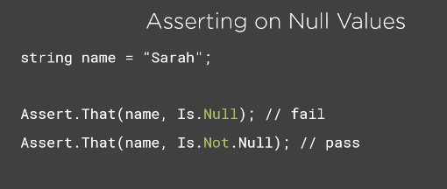
NUnit
Simple Assertions:
Asserting on Null values

Slide 17
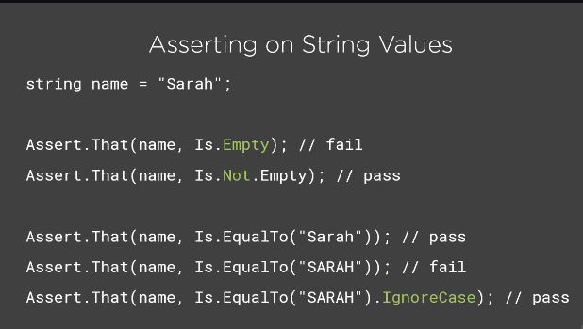
NUnit
Simple Assertions:
Asserting on String values

Slide 18
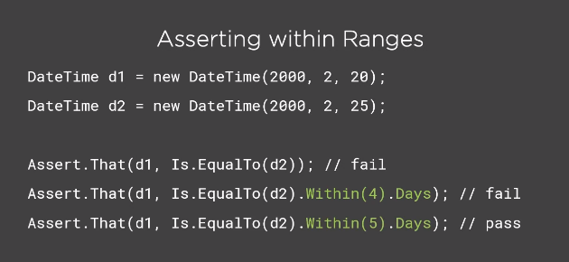
NUnit
Simple Assertions:
Asserting on DateTime values

Slide 19
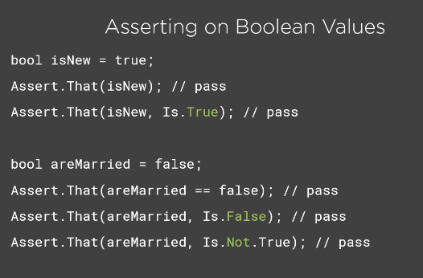
NUnit
Simple Assertions:
Asserting on Booleanvalues

Slide 20
NUnit
Asserting Collections:
Has helper class
Assert,That(myCollection, Has.Exactly(3).items)
Nagaan of alle elementen uniek zijn
Assert,That(myCollection, Is,Unique)
Nagaan of een collectie een welbepaald element bevat
Assert,That(myCollection, Does.Contain(collectionItem))

Slide 21
NUnit
Asserting Collections:
Gebruik van chaining om bepaalde criteria af te toesten
Assert.That(myCollection, Has.Exactly(1).Matches<T>
(
item => item.PropA == “ValueA” &&
item.PropB == “VakueB” &&
item.PropC > 0
));

Slide 22
NUnit
Asserting Exceptions:
Nagaan of een bepaalde acti eeen exceptions opwerpt
Assert.That(() => new MyType(0), Throws
.TypeOf<ArgumentOutOfRangeException>())

Slide 23
NUnit
Asserting Exceptions:
Afchecken of property (bv: Message) van het Exception object een bepaalde waarde heeft
Assert.That(() => new MyType(0), Throws .TypeOf<ArgumentOutOfRangeException>()
.With .Matches<ArgumentOutOfRangeException(> ex => ex.Message == ErroMessage));

Slide 24
NUnit
Attributes:
[Test]
[Category]
[Ignore]
Referentie: https://docs.nunit.org/articles/nunit/writing-tests/attributes.html

Slide 25
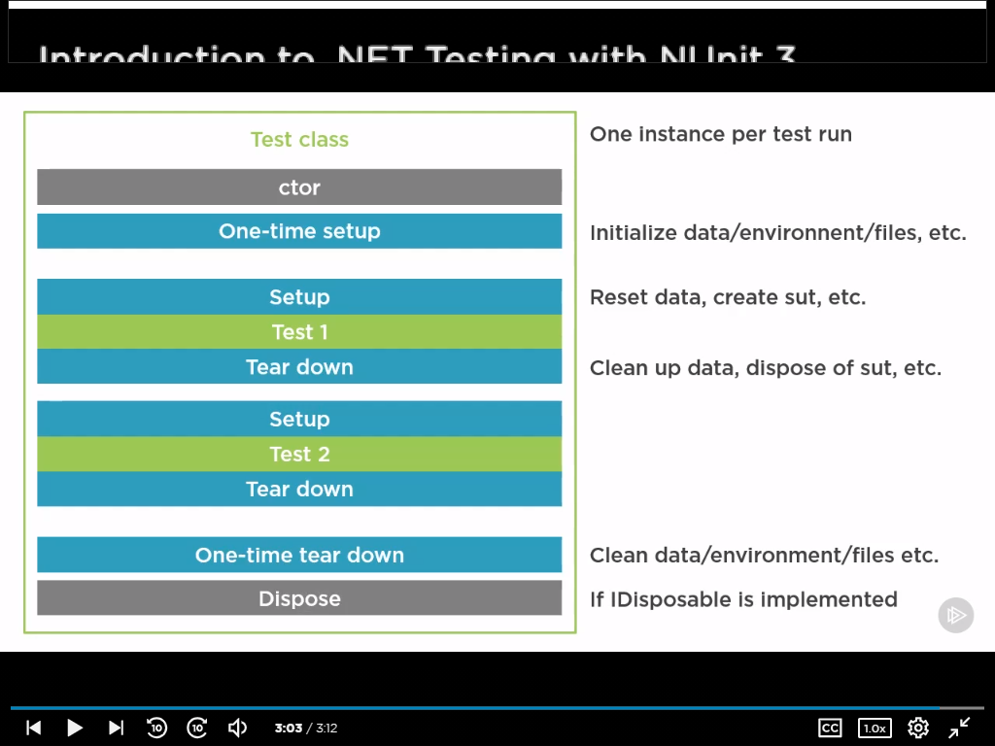
NUnit
Test excution lifecycle:

Slide 26
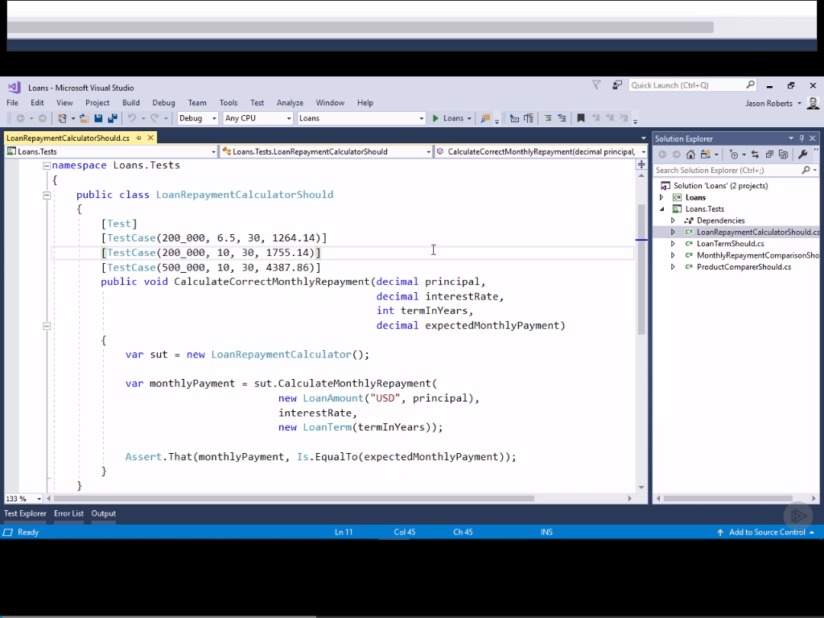
NUnit
Data driven tests:
Method level testdata op basis van parameters → [TestCase]

Slide 27
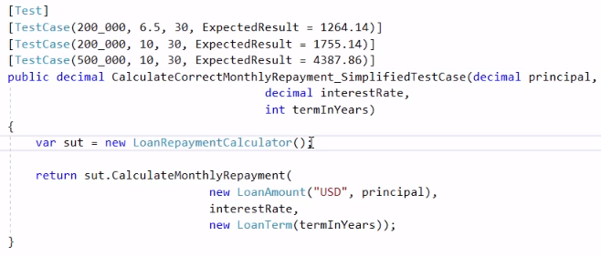
NUnit
Data driven tests:
Werken met excepted values die de Assert vervangen

Slide 28
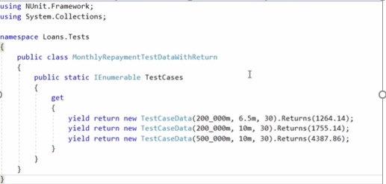
NUnit
Data driven tests:
Testcase op basis van externe datasources

Slide 29
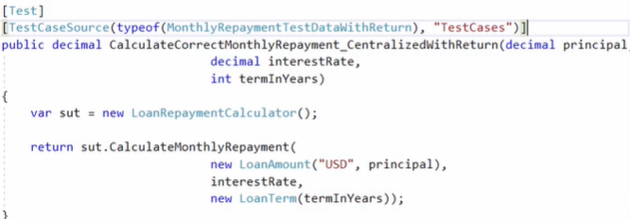
NUnit
Data driven tests:
Externe datasource aanwenden in test

Slide 30
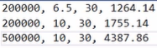
NUnit
Data driven tests:
Externe datasource in *,csv file

Slide 31
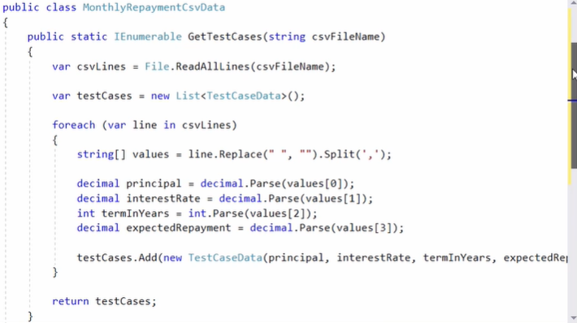
NUnit
Data driven tests:
Code die data in *,csv naar TestCaseData objecten

Slide 32
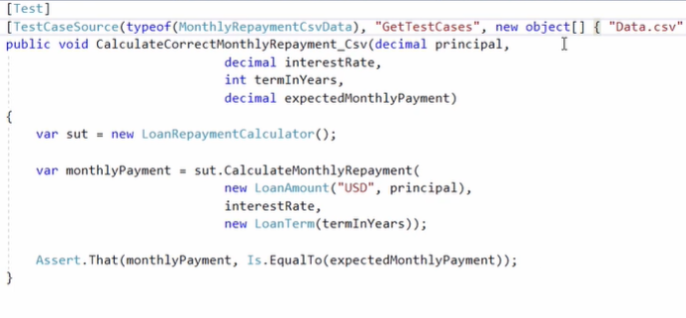
NUnit
Data driven tests:
Data uit *,csv file aanwenden in een test

Slide 33
MOQ
Mocking
Mocking behelst het simuleren van het gedrag van van complexe objecten of externe afhankelijkheden
Gelinkt aan dependency injection

Slide 34
MOQ
Voordelen van Mocking
Opzetten van een test vergemakkelijken
Kan de snelheid van de test gunstig beïnvloeden
Problemen met non-deterministic dependencies voorkomen
Flexibeler omgaan met third party dependencies
Verhoogt de betrouwbaarheid en de voorspelbaarheid van de test
Kosten verlagen

Slide 35
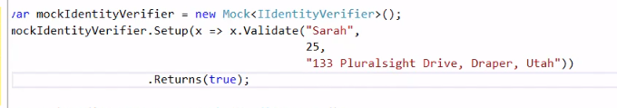
MOQ
Mocking Methods en arguments
Hard coded parameters

Slide 36
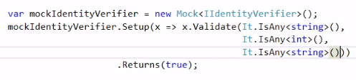
MOQ
Mocking Methods en arguments
Parameter matching

Slide 37
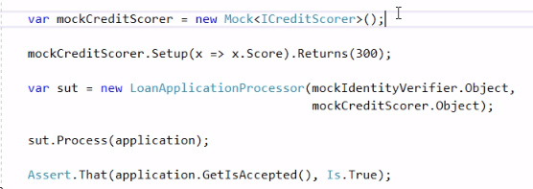
MOQ
Mocking Properties
Aangeven welke waarde er moet terug gegeven worden
Rekening houden met de Access Modifier van de getter

Slide 38
MOQ
Mocking Properties
Change tracking
mockCreditScorer.Setup(x => x.ScoreResult.ScoreValue.Score).Returns(300);
mockCreditScorer.SetupProperty(x => x.Count, 10);
var sut = new LoanApplicationProcessor(mockIdentityVerifier.Object,
mockCreditScorer.Object);
sut.Process(application);
Assert.That(application.GetIsAccepted(), Is.True);
Assert.That(mockCreditScorer.Object.Count, Is.EqualTo(11));

Slide 39
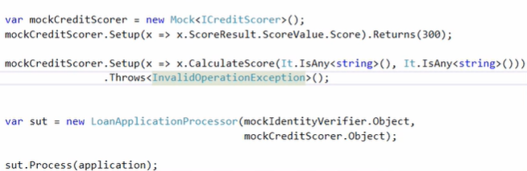
MOQ
Mocking Exceptions

Slide 40
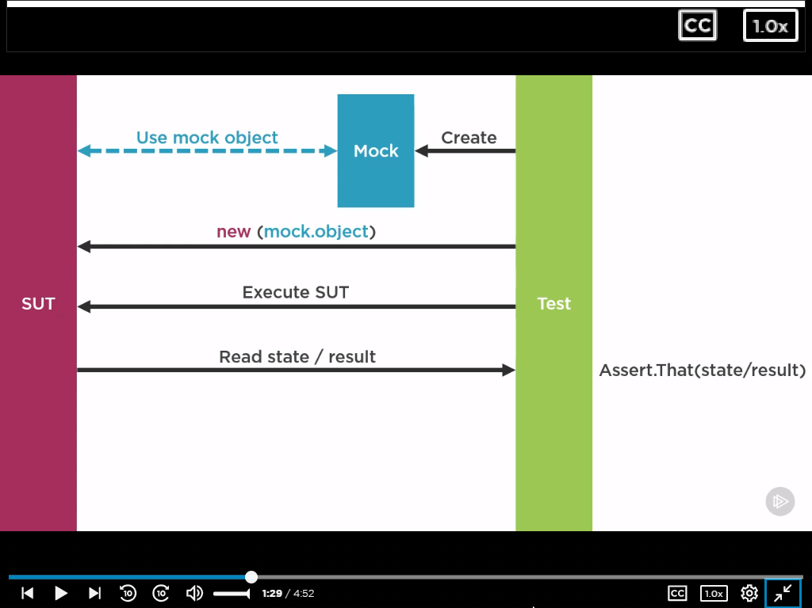
MOQ
State based testing versus behavior based testing - State

Slide 41
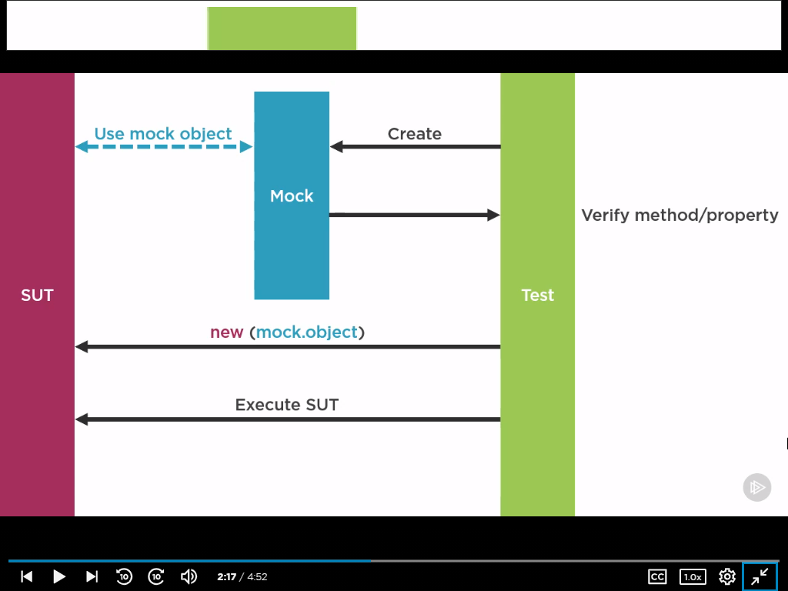
MOQ
State based testing versus behavior based testing - Behavior

Slide 42
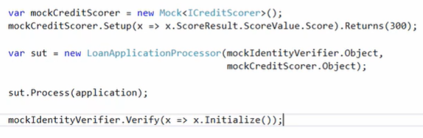
MOQ
Behavior based testing - methode
Nagaan of een methode zonder een parameter aangeroepen werd

Slide 43
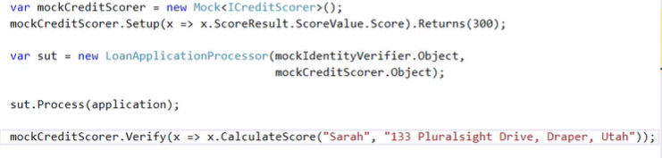
MOQ
Behavior based testing - methode
Nagaan of een methode aangeroepen werd met paramaters (hard coded)

Slide 44
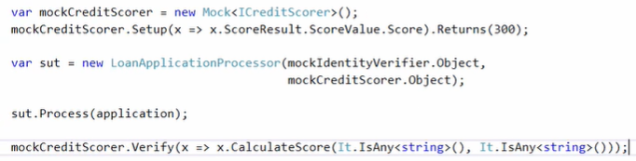
MOQ
Behavior based testing - methode
Nagaan of een methode aangeroepen werd met paramaters (parameter matching)

Slide 45
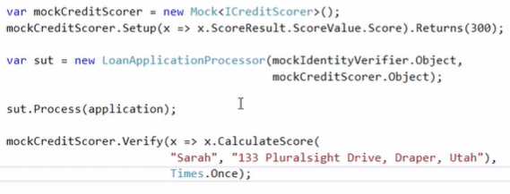
MOQ
Behavior based testing - methode
Nagaan hoe vaak een methode aangeroepen werd

Slide 46
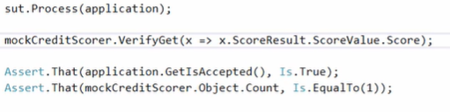
MOQ
Behavior based testing - property
Checken dat waarde opgevraagd werd

Slide 47
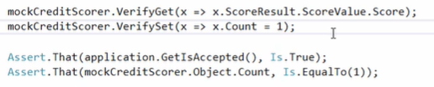
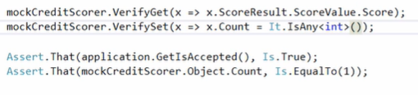
MOQ
Behavior based testing - property
Checken dat een waarde toegewezen, werd

Slide 48
MOQ
Partial Mocks
Niet interface maar class mocken
Functionaliteit class nodig in testscenario
3 scenario’s voor het aanwende van Partial Mocks

Slide 49
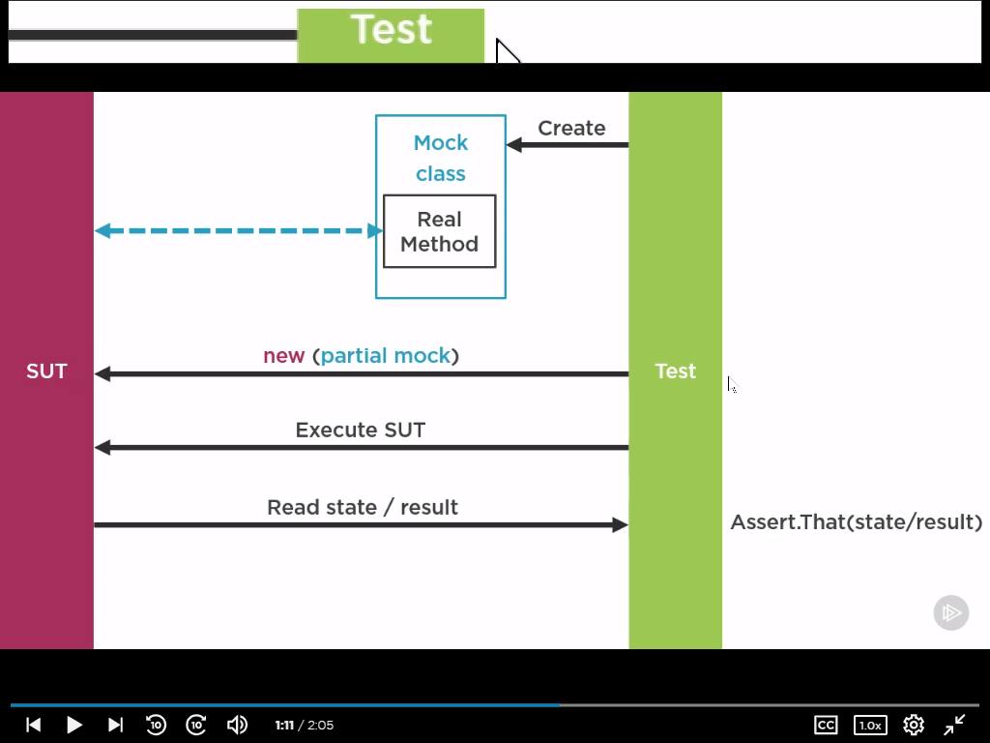
MOQ
Partial Mocks – scenario 1

Slide 50
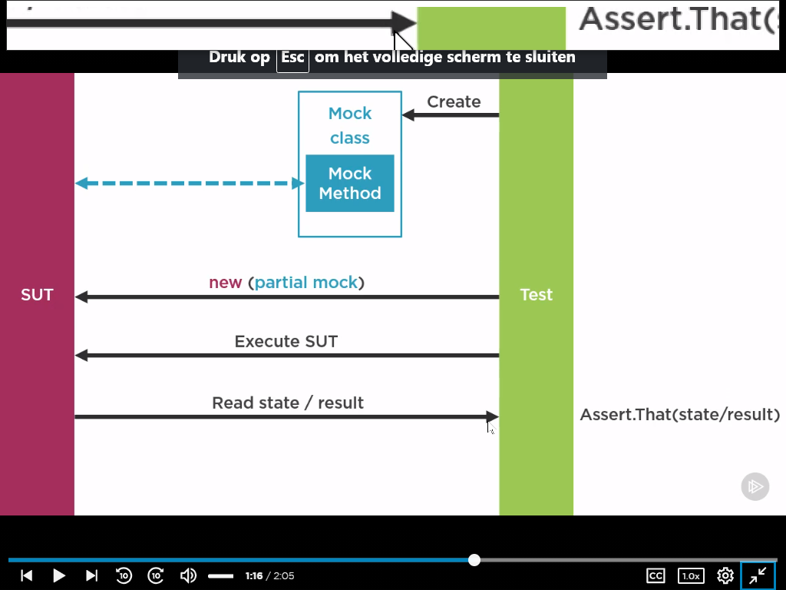
MOQ
Partial Mocks – scenario 2

Slide 51
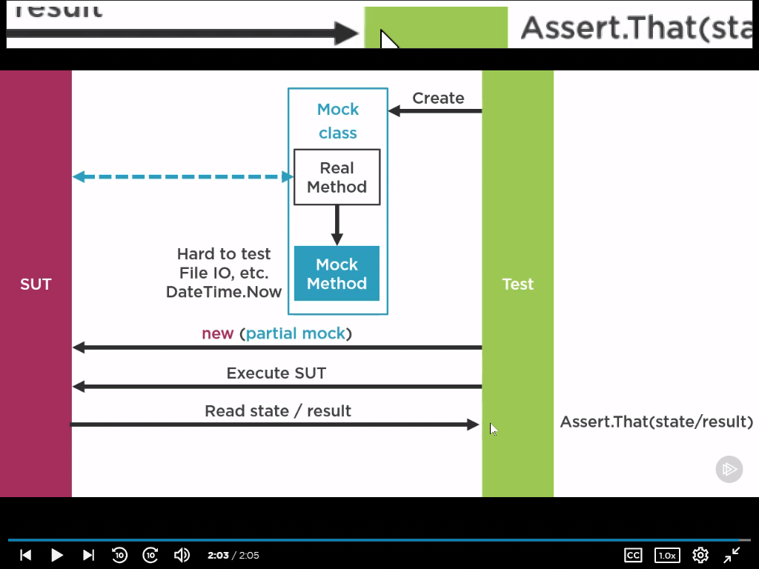
MOQ
Partial Mocks – scenario 3

Slide 52
AutoFixture
Doelstelling:
Unit testen gebruiken 2 soorten data
Bepalende data
Ondersteunende data
Arrange fase, deels, anonimiseren

Slide 53
AutoFixture
Anonieme Primitive types:
Method Create<T>()
String → Guid
var name = myFixture,Create<String>()
String → Seed + Guid
var name = myFixture,Create<String>(mySeed)
Idem voor char, int, long, float, dateTime, bool,…
bool → alternerend true en false beginnend bij true
enum → iteren over de verschillende waarden

Slide 54
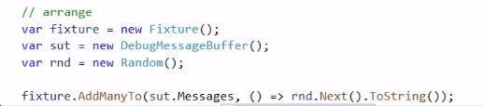
AutoFixture
Anonieme collecties:
Nieuwe collectie maken
Var myCollection = myFixture,CreateMany<T>();
Overload met aantal (default 3)
Waarden toevoegen aan een bestaande collectie
myCollection.AddManyTo();
Overload met aantal (default 3)
Overload met een Func<T>

Slide 55
AutoFixture
Anonieme custom types:
Gebruik maken van de generieke Create() method
Var myObject = myFixture.Create<T>();
string properties → naam property + Guid
Rekening houden met Object Graph

Slide 56
AutoFixture
Data annotaties:
AutoFixture ondersteunt data annootaies
Als de property van een custom gdecoreerd is met een dergelijke data annotetie danwordt er hier rekening mee gehouden
Ondersteunde data annotaties:
Range
StringLength
…

Slide 57
AutoFixture
Anonimisatie controleren:
Inject();
Var myFixture = new AutoFixture();
myFixture,Inject<OrderStatusEnum>(OrderStatus,Afgewerkt);
Var myOrder = myFixture,Create<Order>()
→ myOrder,Status heeft de waarde ; OrderStatus,Afgewerk

Slide 58
AutoFixture
Anonimisatie controleren:
Inject()
Var myFixture = new AutoFixture();
myFixture,Inject<OrderStatusEnum>(OrderStatus,Afgewerkt);
Var myOrder = myFixture,Create<Order>()
→ myOrder,Status heeft de waarde ; OrderStatus,Afgewerk

Slide 59
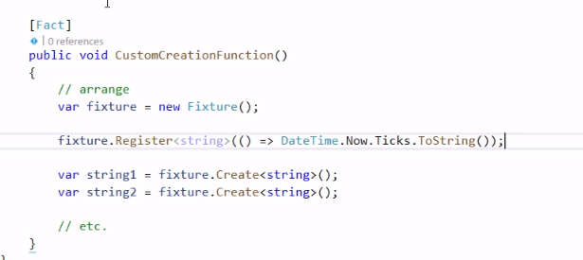
AutoFixture
Anonimisatie controleren:
Register()

Slide 60
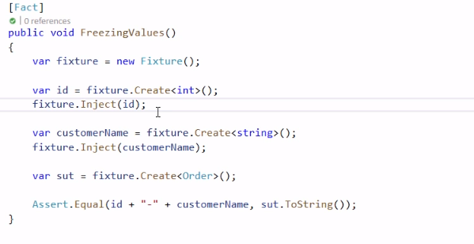
AutoFixture
Anonimisatie controleren:
Freeze()

Slide 61
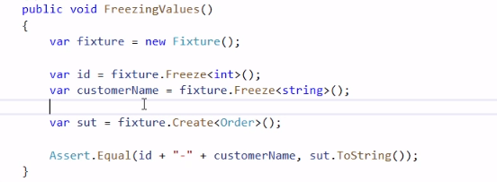
AutoFixture
Anonimisatie controleren:
Freeze()

Slide 62
AutoFixture
Test Data Builder Pattern:
Bepalende en ondersteunde data combineren
Build()
Fluent interface → andere methode chainen aan Build()
With(), WithOut(), Do()

Slide 63
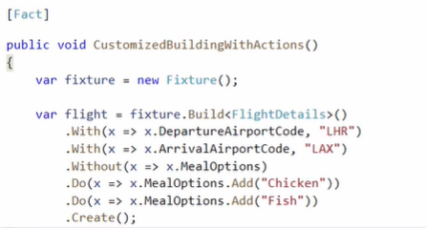
AutoFixture
Test Data Builder Pattern:
Voorbeeld Build():

Slide 64
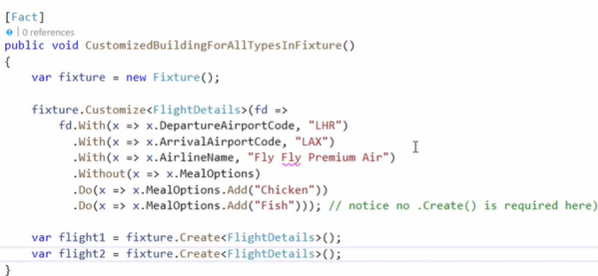
AutoFixture
Test Data Builder Pattern:
Voorbeeld Customize():

